Slide 1

第10章 热力学第一定律
♣10−1 准静态过程
♣10−2 热力学第一定律
♣10−3 热容量
♣10−4 理想气体的四种准静态过程 ，绝热过程
♣10−5 循环过程
♣10−6 卡诺循环

Slide 2
♣10.1 准静态过程
热力学系统从一个状态变化到另一个状态 ,
称为热力学过程（简称“过程”）。
过程进行的任一时刻系统的状态并非平衡态。
一系列非平衡态
始平衡态
末平衡态
热力学中，为能利用平衡态的性质，引入
准静态过程的概念。

Slide 3
准静态过程：
系统的每一状态都无限接近于
平衡态的过程。
即准静态过程是由一系列平衡
态组成的过程。
准静态过程是一个理想化的过程，是实际
过程的近似。
←快
←缓慢
非平衡态
接近平衡态
非准静态过程
准静态过程

Slide 4
平衡即不变
矛盾
统一于“无限缓慢”
过程即变化
只有过程进行得无限缓慢，每个中间态才可
看作是平衡态。
如何判断“无限缓慢”？
引入弛豫时间（relaxation time）τ ：
平衡破坏 恢复平衡
τ
Δt_{过程} > τ ：
过程就可视为准静态过程
所以无限缓慢只是个相对的概念。

Slide 5
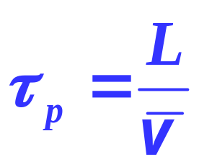
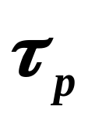

例如分析内燃机气缸内的气体经历的过程：
气体压强的弛豫时间：
容器的线度
分子热运动平均速率
气缸线度：
L ~ 10⁻¹ m
~ 10⁻³ s
分子平均速率：
~ 10² m/s
内燃机活塞运动周期 Δ t ~ 10⁻² s > τ_{p}（10 ⁻³s）
所以汽缸的压缩过程可认为是准静态过程。

Slide 6
例如：外界对系统做功过程无限缓慢，非平衡态到平衡态的过渡时间约10 ⁻³ 秒，如果实际压缩一次所用时间为 1 秒，就可以说是准静态过程。
u
外界压强总比系统压强大一小量△p ， 就可以缓慢压缩。
准静态过程可以用系统的状态图如p-V图（或p-T图，V-T图）中一条曲线表示，反之亦如此。
p
I（p₁,V₁,T₁）等温过程
P-V图上，一点代表一个平衡
态，一条连续曲线代表一个准
静态过程。
等压过程
等体过程
这条曲线的方程称为过程方程，
准静态过程是一种理想的极限。
II（p₂,V₂,T₂）
循环过程
O
V

Slide 7
♣10.2 热力学第一定律
改变系统状态的方法：1.作功
2.传热

Slide 8
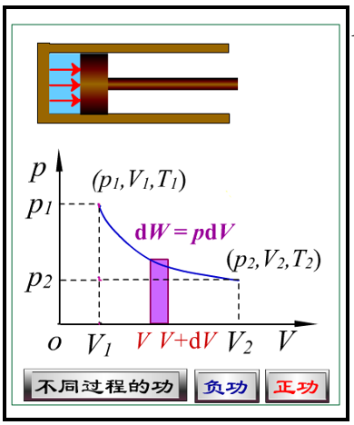

一、功（过程量）
宏观运动能量
热运动能量
功是能量传递和转换的量度，它引起系统热运动状态的变化。
1、准静态过程体积功的计算
dA = F•dl = pSdl = pdV
系统体积由V₁变为V₂，系
统对外界作总功为：
A
=
∫
dA
=
∫
V
2
pdV
V
1
外界对系统作功
−
dA
=
−
p
Sdl
=
−
p
dV
ext
ext
−
A
=
∫
−
dA
=
−
∫
V
2
p
dV
V
ext
V
1
−
A
=
−
∫
2
pdV
V
1
p
p
准静态过程
=
ext

Slide 9
dV
>
0
,
dA
>
0
,
系统对外作正功；
A
=
∫
dA
=
∫
V
2
pdV
系统对外作负功；
V
1
dV
<
0
,
dA
<
0
,
dV
=
0
,
dA
=
0
,
系统不作功。
2、体积功的几何意义
由积分意义可知，功的大小等于p-V
图上过程曲线p(V)下的面积。
p
I
p₁
b
a
p
p₂
II
O
V₁
V
V+dV
V₂
比较 a , b过程可知，功的数值不仅与初态和末态有关，而且
还依赖于所经历的中间状态，功与过程的路径有关。
——功是过程量

Slide 10
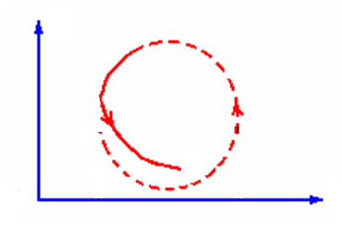
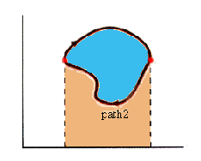
A
=
∫
dA
=
∫
V
2
pdV
V
1
是否V₂ > V₁,则由1→2的任何过程A > 0 ?
思考?
p
p
path1
A
A_{静}?
B
1
2
V
O
V
过程不同，曲线下的面积不同，因此，A可正、可负、可零。

Slide 11
二、热量（过程量）
：系统之间或系统与外界之间由于热相互作
用（或由于温度差），而传递的能量。
T₁
Q
T₁ < T₂
T₂
说明：
①在系统与外界之间发生能量传递时，无论系统的温
度是否发生变化，都是热量的传递过程。
②热量传递的多少与其传递的方式有关，所以，热量
与功一样都是与热力学过程有关的量，也是一个过
程量。
③传递热量和作功是能量传递的两种方式，其量值可
以作为内能变化的量度。就内能的变化来说，外界
对系统作功和传递热量是等效的。

Slide 12
功与热量的异同
1、都是过程量：与过程有关；
2、等效性：改变系统热运动状态作用相同；
1 Calorie = 4.18 J，1 J = 0.24 Calorie
3、功与热量的物理本质不同。
功
宏 观 运 动（能量）
分子热运动（能量）
功
与宏观位移相联系通过非保守力做功实现
热 量
分子热运动（能量）
分子热运动（能量）
热 量
与温差相联系，通过分子碰撞实现
三、内能（状态量）
实验证明系统从A状态变化到B状态，可以采用做功和
传热的方法，不管经过什么过程，只要始末状态确定，
做功和传热之和保持不变。

Slide 13
p
p
A
•
I
A
•
I
•
B
•
B
II
II
O
V
O
V
A_{AIB} + Q_{AIB} = A_{AIIB} + Q_{AIIB}
A_{AIBIIA} = Q_{AIBIIA}
△E_{AIB} = △E_{AIIB} = Constant
△E_{AIBIIA} = 0
理想气体内能：表征系统状态的单值函数 ,理想气体的 内能仅是温度的函数。
i
E = nRT = E(T)
2
系统内能的增量只与系统起始和终了状态有关，与系统所经历的过程无关。

Slide 14
四、热力学第一定律(The first law of thermodynamics)
1、数学形式
Q = ( E₂ – E₁ ) + A
系统从外界吸热 = 内能增量 + 系统对外界做功
Q > 0，系统吸收热量；Q < 0，系统放出热量；
A > 0，系统对外作正功；A < 0，系统对外作负功；
ΔE > 0，系统内能增加；ΔE < 0，系统内能减少。
微小过程：
dQ = dE + dA
V
准静态过程:
dQ = dE + pdV
∫
2
Q =△E + pdV
V
1
2、物理意义
涉及热运动和机械运动的能量转换及守恒定律。
3、热力学第一定律的另一表述
第一类永动机是不可能制成的。

Slide 15
第一类永动机：系统不断经历状态变化后回到初态，既不消耗
系统的内能，又不需要外界向它传递热量，
即不消耗任何能量而能不断地对外作功。
A > 0
E
A
即：△E = 0, Q = 0, A > 0
违反热力学第一定律
例题1 n(mol)的理想气体在保持温度T不变的情况下，体积从
V₁经过准静态过程变化到 V₂。求在这一过程中气体对
外所做的功和它从外界吸收的热量。
V
V
nRT
V₂
∫
∫
解： A = pdV = dV = nRT ln
2
2
V
V₁
V
1
V
1
由于温度不变，因此△E = 0
根据热力学第一定律可知
V₂
Q = △E + A = nRT ln
V₁

Slide 16
♣10.3 热容量
一、热容与摩尔热容
热容：系统在某一无限小过程中吸收热量dQ与温度变化dT的比值称为系统在该过程的热容量（C）。
dQ
C =
表示升高1K所吸收的热量
单位：J·K⁻¹
dT
单位质量的热容叫比热容
单位：J·K⁻¹·kg⁻¹
C = mC_{mass}
具有累加性，广延量。
摩尔热容：1mol物质的热容（C_{m}）
单位：J·K⁻¹·mol⁻¹
C = nC_{m}

Slide 17
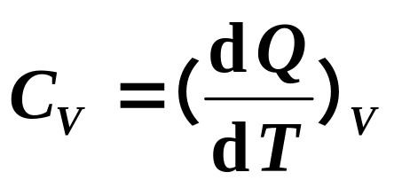
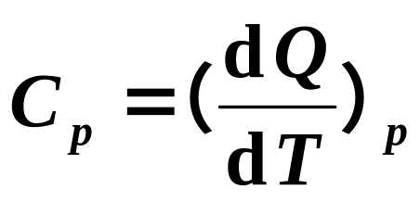
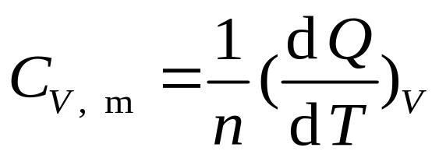
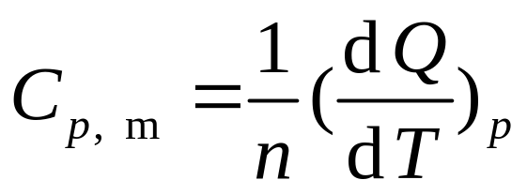
定体热容量
（体积不变）
定压热容量
（压强不变）
定体摩尔热容量
定压摩尔热容量

Slide 18
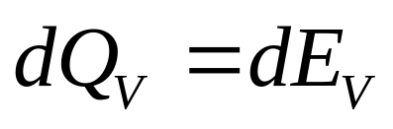
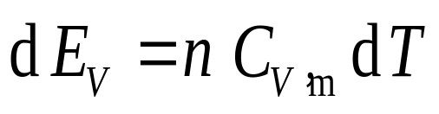
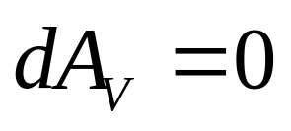
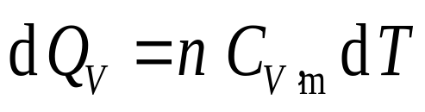
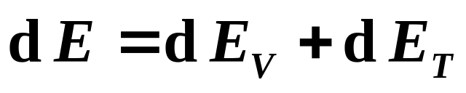
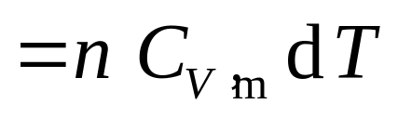
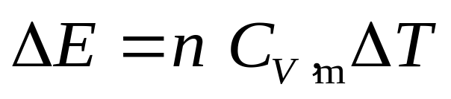
二、 理想气体的内能
等体过程
任意元过程：
p
( E,T )
dE_{V}
任意元过程
T+dT
( E+dE ,
T+dT )
若 C_{V,m} = const.，则
dE_{T} = 0
O
V
V
— 理想气体内能公式

Slide 19
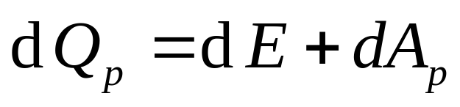
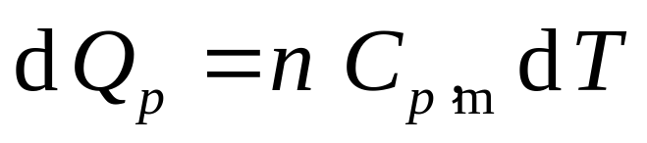
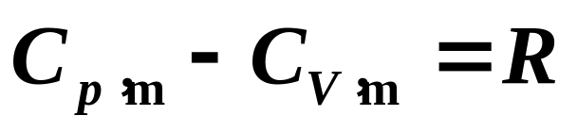
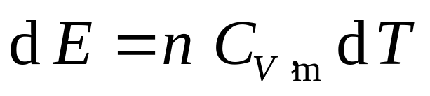
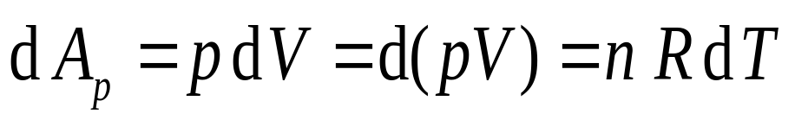
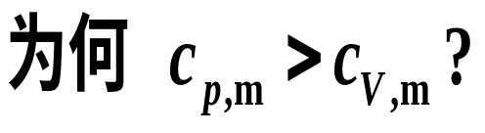
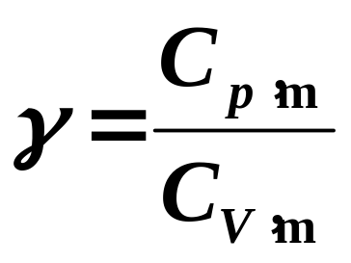
三、 迈耶公式（Mayer formula）
对理想气体，
考虑一个等压过程：
（热一）
— 迈耶公式
思考
定义 比热容比
（比热比）

Slide 20
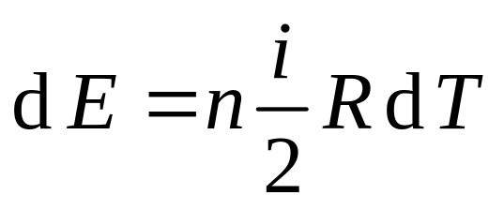
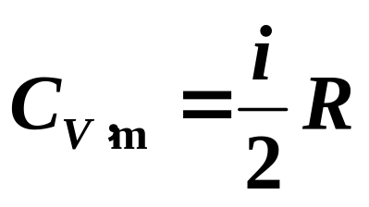

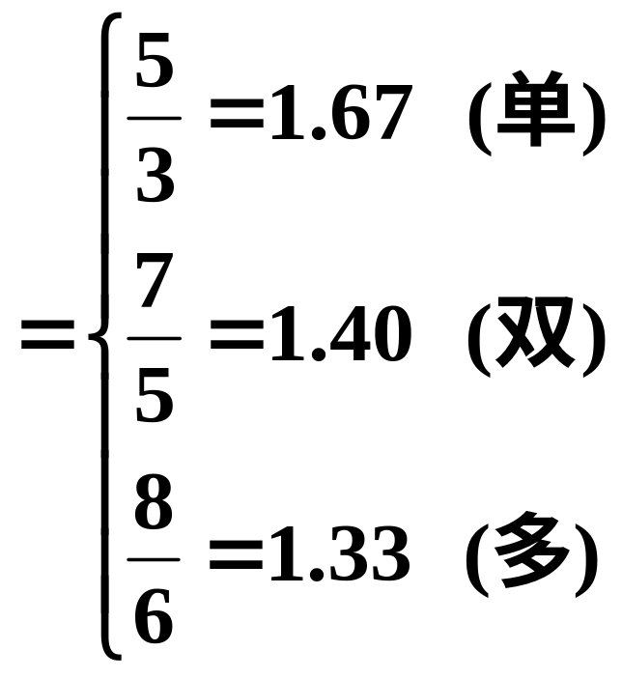
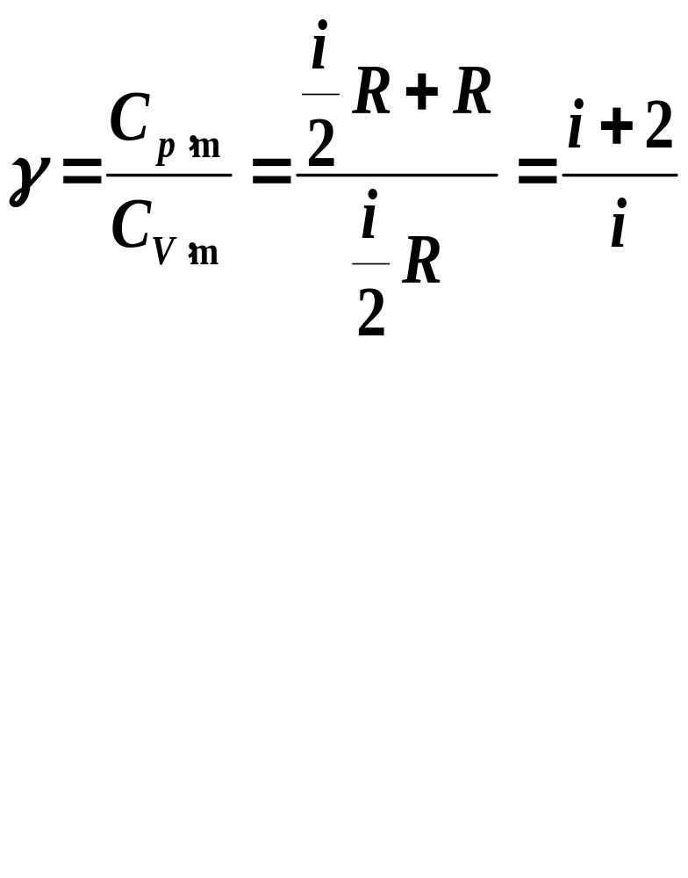
由气体分子动理论，对刚性分子理想气体：

Slide 21
热容量是可以实验测量的，
γ 的理论值
可以与γ 的实验值比较
（见书P363 表10.1）。
▲ 常温下：
对单原子分子气体理论值与实验值符合
得相当好；
对双、多原子分子气体符合稍差；
▲ 在大的温度范围上看，热容与温度有关，
即 C_{V,m}，C_{p,m}和 γ 都并非常量。
这是经典
理论无法解释的。

Slide 22
[例]
已知：n₁ mol、温度为T ₁的He气和n₂ mol、
温度为T₂的O₂气经历如图所示的过程。
刚性绝热壁
He
O₂
He
O₂
n₁
n₂
n₁
nν₂
T₁
T
T₂
T
挡块
不漏气无摩 擦的导热板
（可撤掉）
求：终态的 T =?
在该过程中，虽然 He 和 O₂之间有热和
解：
功的交换，但它们总体的内能是不变的。

Slide 23
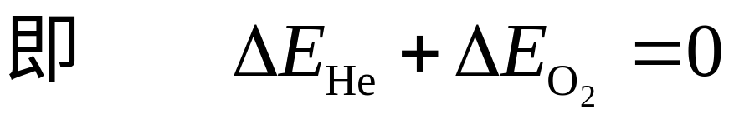
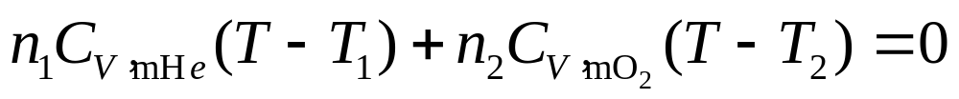
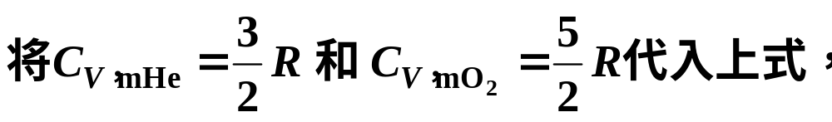
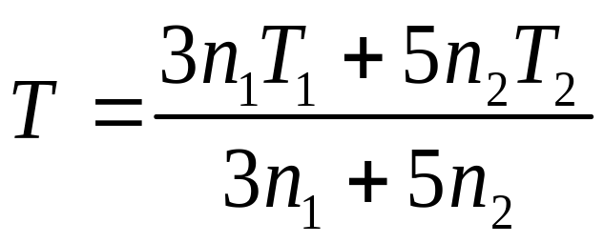
得

Slide 24
♣10.4 理想气体的四种准静态过程
一、理想气体等压过程（p = Const.）
等压过程在p-V图上是一条平行于V轴的直线，即等压线。
p
p, V₁, T₁
p, V₂, T₂
p
1
2
O
V₁
V₂
V

Slide 25
过程方程：VT⁻¹ = Constant。
p
p, V₁, T₁
p, V₂, T₂
(dQ)_{p} = dE + pdV —热力学第一定律
1
2
p
等压膨胀
1、定压摩尔热容
等压压缩
1
dQ
1
dE
p
dV
−
A
C_{p,m} = ( )_{p} = + ( )_{p}
n
dT
n
dT
n
dT
i
E = nRT and pV = nRT
O
V₁
V₂
V
2
i
C_{p,m} = R + R
E₁↑
2
E₂↑
E₂
Q_{p}
E₁
Q_{p}
2、等压过程
V
∫
Q_{p} = E₂ –E₁ + pdV = (E₂ – E₁) + p(V₂ –V₁)
2
A
A
V
1
表明：在等压膨胀过程中，理想气体吸收的热量
一部分用来增加气体的内能，另一部分使气体对外作功。

Slide 26
二、理想气体等体过程（V = Const.）
等体过程在p-V图上是一条平行于p轴的直线，即等体线。
p
过程方程：pT⁻¹ = Constant。
2
p₂
P₂, V, T₂
(dQ)_{V} = dE + pdV
—热力学第一定律
等体升压
0
p₁
P₁, V, T₁
1、定体摩尔热容
1
1
dQ
1
dE
O
V
V
C_{V,m} = ( )_{V} =
n
dT
n
dT
i
i
i
C_{p,m} = R + R
E = nRT
C_{V,m} = R
2
2
2
C_{p,m}
i +2
C_{p,m} − C_{V,m} = R
～迈耶公式
γ = =
～热容比
C_{V,m}
i
表明：在等压过程中，1mol 理想气体，温度升高 1K时，要比
其等体过程多吸收8.31J的热量，用于对外作功。

Slide 27
(dQ)_{V} = dE + pdV
—热力学第一定律
2、等体过程
0
p
2
p₂
P₂, V, T₂
i
nR(T₂ – T₁)
等体升压
Q_{V} =△E =E₂ – E₁ =
2
上式表明：
在等体升压过程中，气体吸收
的热量全部用来增加气体的内能。
p₁
P₁, V, T₁
1
O
V
V
p
Q_{p}
E₁
E₂↑
2
等体压缩
p₂
P₂, V, T₂
p₁
P₁, V, T₁
Q_{p}
E₂
E₁↓
1
O
V
V

Slide 28
三、理想气体的等温（T = Const.）过程
理想气体的等温过程在p-V图上的过程曲线，是一条双曲线，
该线也称等温线。
p
1
P₁, V₁, T
过程方程：pV = Constant。
等 温 膨 胀
p₁
(dQ)_{T} = dE + pdV
—热力学第一定律
0
= dA
P₂, V₂, T
p₂
2
A = Q
Q_{T}
E
A
O
V₁
dV
V₂
V
上式表明在理想气体的等温过程中：
①当气体膨胀(即V₂＞V₁)时，A和Q
均取正值，气体从恒温热库吸收
的热量全部用于对外作功。
恒温热库
Q_{T}

Slide 29
②当气体被压缩(即V₂＜V₁)时，A和Q均取负值，外界对气体所
作的功，全部以热量形式由气体传递给恒温热库。
p
p₁
1
P₁, V₁, T
等 温 压 缩
P₂, V₂, T
p₂
2
−A = − Q
O
V₁
V₂
V
恒温热库
Q_{T}
Q_{T}
E
A

Slide 30
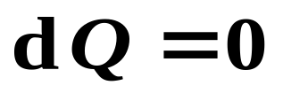
四、理想气体的绝热（dQ = 0）过程
系统不与外界交换热量的过程。
实际中，状态变化过程中虽有能量传递，但可忽略不计的过程近似为绝热过程。
①绝热材料
②进行得较快而来不及和外界发生热交换的过程。
特点：

Slide 31
C_{p,m}
C_{V,m} + R
1、绝热过程方程的推导
γ = =
～热容比
C_{V,m}
C_{V,m}
0
(dQ)_{A} = dE + pdV —热力学第一定律
i
1
dQ
1
dE
i
E = nRT
C_{V,m} = ( )_{V} = = R
2
n
dT
n
dT
2
i
= − nC_{V,m}dT
pdV = − dE = − nRdT
2
绝热过程中系统对外做功全部是以系统内能减少为代价的。
理想气体状态方程：pV = nRT
pdV + Vdp = nRdT
联立消去dT
(C_{V,m} + R) pdV = − C_{V,m} Vdp
p
dp
V
dV
γ
∫
∫
+ γ = 0
p V = C₁
p
V
p₀
V₀
T V = C₂
p T = C₃
γ−1
绝热过程方程
γ−1
−γ

Slide 32
绝 热 膨 胀
绝 热 压 缩
p
1
(p₁, V₁, T₁)
p
2
(p₂, V₂, T₂)
p₁
p₂
Q = 0
Q = 0
(p₂, V₂, T₂)
(p₁, V₁, T₁)
p₂
2
p₁
1
A
−A
O
V₁
V₂
V
O
V₂
V₁
V
E₂↓
E₁
A
E₂↑
E₁
− A
例题 一定质量的理想气体，从初态(p₁, V₁, T₁)开始，经过
准静态绝热过程，状态变化到(p₂, V₂, T₂)，求在这一
过程中气体对外界所的功。设该气体的热容比为γ。

Slide 33
解：系统与外界无热量交换的过程
p
1
(p₁, V₁, T₁)
0
p₁
(dQ)_{A} = dE + pdV
—热力学第一定律
Q = 0
i
dA =
pdV = − dE = − nRdT
(p₂, V₂, T₂)
2
p₂
2
= − nC_{V,m}dT
A
dA
积分可得到：
O
V₁
dV
V₂
V
T₂
∫
A = − nC_{V,m} dT = −nC_{V,m}(T₂ − T₁)
T₁
理想气体状态方程：pV = nRT
p₁V₁
p₂V₂
A = C_{V,m}( − )
R
R
C_{V,m}
p₁V₁ – p₂V₂
= ( p₁V₁ – p₂V₂ ) =
C_{p,m} – C_{V,m}
γ − 1

Slide 34
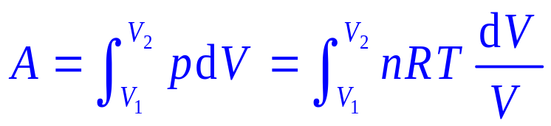
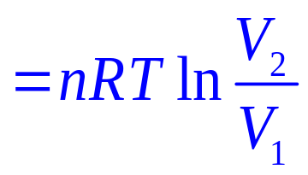
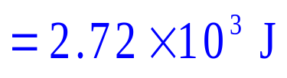

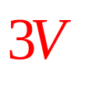
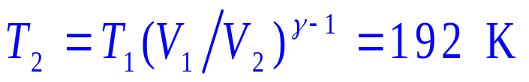
例
温度为25℃，压强为1atm 的1mol 刚性双原子分子理想气
体经等温过程体积膨胀至原来的3倍。
求
(1) 该过程中气体对外所作的功；
(2) 若气体经绝热过程体积膨胀至原来的3 倍，气体对外所
作的功。
解
(1) 由等温过程可得
p
(2) 根据绝热过程方程，有
O
V

Slide 35

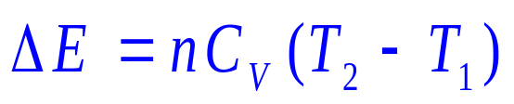
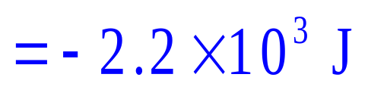
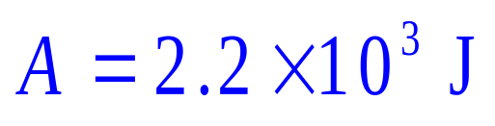
将热力学第一定律应用于绝热过程方程中，有

Slide 36


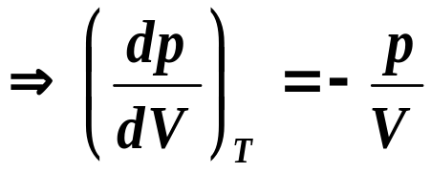

五、绝热线与等温线的比较
p
T = C
等温
Q = 0
p_{A}
A
△p_{T}
C
△P_{A}
B
△V
绝热
O
V_{A}
V_{B}
V
⇒
p
γ
γ
−
1
+
γ
=
⎛
dp
⎞
⎛
dp
⎞
V dV
V
dp
0
>
⎜
⎜
⎝
dV
⎠
⎝
dV
⎠
⎛
dp
⎞
p
A
T
⇒
⎜
=
−
γ
A
A
⎝
dV
⎠
V
A
绝热线比等温线更陡
膨胀相同的体积，绝热过程比较等温过程，压强下降得更快。

Slide 37
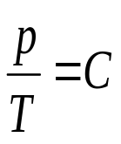
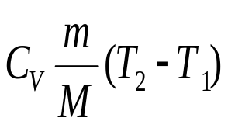



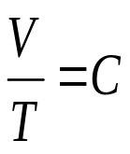
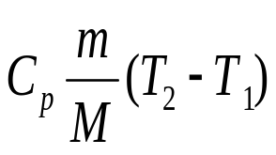

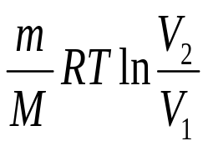



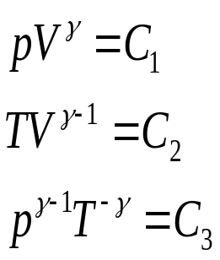
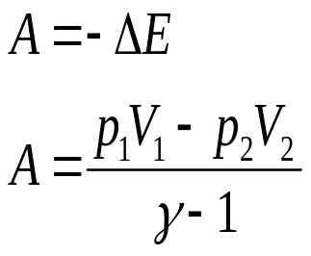

Q = ( E₂ – E₁ ) + A
过程 | 特征 | 过程方程 | 吸收热量 Q | 对外作功 A | 内能增量
等体
等压
等温
绝热

Slide 38
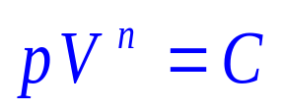




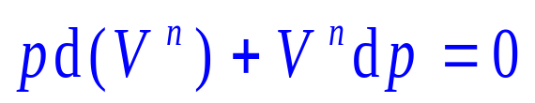




六、多方过程
·
多方过程方程
(n 多方指数)
满足这一关系的过程称为多方过程
·
p
多方过程曲线
根据多方过程 方程，有
可见: n 越大， 曲线越陡
O
V

Slide 39







多方过程中的功﹑内能﹑热量﹑摩尔热容的计算
功
内能增量
热量
摩尔热容

Slide 40

多方过程曲线与四种常见基本过程曲线

Slide 41
七、绝热自由膨胀
（非准静态绝热过程）
绝热刚性壁
隔板
真空
T₁
T₂
器壁绝热： Q = 0
热一律
E₁ = E₂
向真空膨胀：A = 0
对理想气体：
T₁ = T₂
（是否等温过程？）
对真实气体：
分子力以引力为主时
T₂ < T₁
分子力以斥力为主时
T₂ > T₁

Slide 42
八、 节流过程（throttling process）
通常气体是通过多孔塞或小孔向压强较低
区域膨胀—节流过程。
多孔塞
p₁
p₂
实际气体通过节流过程温度可升高或降低，
这称为焦耳−汤姆孙效应(Joule-Thomson effect)。
温度降低叫正的焦耳−汤姆孙效应，可用来
制冷和制取液态空气。

Slide 43



p₁
p₂
多孔塞
设气体通过多孔塞前：
内能E₁、体积V₁
气体通过多孔塞后：
内能E₂、体积V₂
当 p₁和 p₂保持一定，且过程绝热时：
Q = 0，
A = p₁ V₁− p₂V₂，
由热一律有：
令
定义：H = E + pV 称为“焓”（enthalpy）
气体的绝热节流过程是等焓过程。

Slide 44



可以证明（自己完成），理想气体因为内能只是
而实际气体
温度的函数，不存在焦耳 − 汤姆孙效应。
却都存在该效应，这说明它们的内能还和体积有关
（即气体分子间必存在相互作用力）。
焓是态函数，
它是等压过程中系统吸的热量。
即：
和内能相比，
内能是等体过程中系统吸的热量。
即：
内能 E 和焓 H 与系统热容量的关系分别为：

Slide 45


例
如图， 一容器被一可移动、无摩擦且绝热的活塞分割成Ⅰ, Ⅱ 两部分。容器左端封闭且导热，其他部分绝热。开始时在Ⅰ, Ⅱ中各有温度为0℃，压强为1.013×10⁵ P_{a} 的刚性双原子分子的理想气体。两部分的容积均为36升。现从容器左端缓慢地对Ⅰ中气体加热，使活塞缓慢地向右移动，直到Ⅱ中气体的体积变为18升为止。
求
(1) Ⅰ中气体末态的压强和温度。
Ⅰ
Ⅱ
(2) 外界传给Ⅰ中气体的热量。
(1) Ⅱ中气体经历的是绝热过程，则
解
刚性双原子分子

Slide 46







又
由理想状态方程得
(2)Ⅰ中气体内能的增量为
Ⅰ中气体对外作的功为

Slide 47


根据热力学第一定律， Ⅰ中气体吸收的热量为

Slide 48



例
v 摩尔的单原子分子理想气体，经历如图的热力学过程,
求
在该过程中，放热和吸热的区域。
解
从图中可以求得过程线的方程为
p
·
2p₀
将理想气体的状态方程
代入上式并消去 p，有
·
p₀
O
V₀
2V₀
V
对该过程中的任一无限小的过程，有

Slide 49








由热力学第一定律，有
由上式可知 ，吸热和放热的区域为
吸热
放热

Slide 50
♣10.5 循环过程
循环过程（循环）
：系统经过一系列状态变化过程以后，又
回到原来状态的过程。
循环过程的特点：ΔE=0
工作物质（工质）
：热机中被利用来吸收热量并对外做功的物质。
p
A
若循环的每一阶段都是准静态过程，则此循环可用p-V 图上的一条闭合曲线表示。
c
沿顺时针方向进行的循环称为
正循环
d
B
沿逆时针方向进行的循环称为
逆循环
O
V_{A}
V_{B}
V

Slide 51
一、热机（正循环）
：通过工质持续地将热量转变为功的机器。
p
A
高温热库T₁
c
Q₁
A
热机
d
B
A = Q₁ – Q₂
Q₂
O
V_{A}
V_{B}
V
低温热库T₂
工质在整个循环过程中对外作的净功A等于曲线所包围的面积
整个循环过程
工质从外界吸收热量的总和为Q₁，放给外界的热量总和为Q₂。
0
△Q = Q₁ – Q₂ = △E + A —热力学第一定律
> 0
正循环过程是将吸收的热量Q₁中的一部分转化为有用功A净，另
一部分Q₂放回给外界。

Slide 52

二、热机的效率
：在一次循环过程中，工质对外作的净功占它从
高温热库吸收的热量之比率。
A
Q₂
η = = 1 −
Q₁
Q₁
液体燃料火箭 η = 48% 柴油机 η = 37%
汽油机 η = 25% 蒸汽机 η = 8 %

Slide 53


例题 空气标准奥托循环
：工作物质为燃料与空气的混合物，利
用燃料的燃烧热产生巨大压力而作功。
p
c
绝热压缩：a ( V₁, T₁ )→ b ( V₂, T₂ )
绝热
d
等体吸热：b ( V₂, T₂ )→ c ( V₂, T₃ )
b
绝热膨胀：c ( V₂, T₂ )→ d ( V₁, T₄ )
绝热
a
等体放热：d ( V₁, T₄ )→ a ( V₁, T₁ )
O
V₂
V₁
V
求这个循环的效率。
解：在b→c的等体过程中气体吸收的热量为
Q₁ = n C_{V,m} ( T₃ − T₂ )
在d→a的等体过程中气体放出的热量为
Q₂ = n C_{V,m} ( T₄ − T₁ )
还可以继续利用a→b
以及c→d是绝热过程
将η用体积表示。
A
Q₂
T₄ – T₁
η = = 1 −
= 1 −
Q₁
Q₁
T₃ – T₂

Slide 54
2. 致冷循环 (Refrigerating Cycle)
p
A
如果工作物质作逆循环，即沿着与
热机循环相反的的方向进行的循环
过程。 ～制冷循环
c
−A
d
B
致冷机：工作物质作逆循环的机器
整个循环过程
工质从外界吸收热量的总和为Q₂，
放给外界的热量总和为Q₁。
O
V_{A}
V_{B}
V
高温热库T₁
△Q = Q₁ – Q₂ = △E + A
—热力学第一定律
0
< 0
Q₁ = A + Q₂
A
工质把从低温热库吸收的热
量和外界对它所作的功以热
量的形式传给高温热库。
致冷机
低温热库T₂
Q₂

Slide 55

从低温处吸收的热量
Q
Q
致冷系数
w
=
=
2
=
2
外界对工质做净功大小
A
Q
−
Q
1
2
冰 箱 循 环 示 意 图

Slide 56
空调机的循环 — 致冷机与热泵原理的结合
压缩机作功，吸热传向高温热库
季 节
作 用
低温热库
高温热库
效 果
室内降温
夏 天
冷泵（A )
房间（Q₂）
大气（Q₁）
(对房间致冷)
室内升温
冬 天
热泵（A )
大气（Q₂）
房间（Q₁）
(对大气致冷)
Q₂
Q₁
Q₁
Q₂
A
A
夏天
冬天

Slide 57

♣10.6 卡诺循环
1824 年法国的年青工程师卡诺提出一个工作在两热库之间
的理想循环—卡诺循环，给出了热机效率的理论极限值。
卡诺循环是由两个准静态等温过程和两个准静态绝热过程组成。
一、卡诺热机（卡诺正循环）
p
理想气体卡诺循环
1
T₁ > T₂
高温热库T₁
p₁
Q₁
T₁
Q₁
p₂
2
A
卡诺热机
p₄
A = Q₁ – Q₂
4
p₃
T₂
3
Q₂
Q₂
Carnot
低温热库T₂
O
V₁
V₄
V₂
V₃
V
1→ 2：与温度为T₁的高温热库接触，T₁不变， 体积由V₁膨胀到V₂，从热库吸收热量为:
Q₁ = nRT₁ ln(V₁/V₂)

Slide 58
p
理想气体卡诺循环
Q₁ = nRT₁ ln(V₁/V₂)
1
T₁ > T₂
p₁
Q₁
A
Q₂
η = = 1 −
T₁
Q₁
Q₁
p₂
2
T₂ ln(V₃/V₄)
A
= 1 −
p₄
4
T₁ ln(V₂/V₁)
p₃
T₂
3
Q₂
T₂
= 1 −
O
V₁
V₄
V₂
V₃
V
T₁
2→ 3：绝热膨胀，体积由V₂变到V₃，温度降为T₂，吸热为零。
3→ 4：与温度为T₂的低温热库接触,T₂不变，体积由V₃压缩到
V₄，从热库放热为:
Q₂ = nRT₂ ln(V₃/V₄)
4→ 1：绝热压缩，体积由V₄变到V₁，吸热为零。
γ −1
γ −1
γ −1
γ −1
对绝热线23和41
T₁V₂ = T₂V₃ T₁V₁ = T₂V₄
V₃/V₄ = V₂/V₁

Slide 59
说明
T₂
η_{C} = 1 −
T₁
(1) 完成一次卡诺循环必须有温度一定的高温和低温热库；
(2) 卡诺循环的效率与工作物质无关，只与两个热库的温度有
关，两热库的温差越大，则卡诺循环的效率越高；
(3) 卡诺循环效率总小于1；
(4) 在相同高温热库和低温热库之间的工作的一切热机中，卡 诺循环的效率最高。
高温热库T₁
二、卡诺致冷机（卡诺逆循环）
Q₁ = A + Q₂
工质把从低温热库吸收的热量
Q₂和外界对它所作的功A以热
量的形式传给高温热库Q₁。
A
卡诺
致冷机
Q₂
低温热库T₂

Slide 60
p
理想气体卡诺循环
2→ 1 放热：
Q₁ = nRT₁ ln(V₂/V₁)
1
T₁ > T₂
p₁
Q₁
T₁
4→ 3 吸热：
Q₂ = nRT₂ ln(V₃/V₄)
p₂
2
A
p₄
4
对绝热线32和14
p₃
T₂
3
γ −1
γ −1
Q₂
T₁V₂ = T₂V₃
T₁V₁ = T₂V₄
O
V₁
V₄
V₂
V₃
V
γ −1
γ −1
V₃
V₄
=
V₂
V₁
从低温处吸收的热量
Q
Q
w_{C}
=
=
2
=
2
外界对工质做净功大小
A
Q
−
Q
1
2
T₂
=
T₁ − T₂

Slide 61
例题 比较卡诺循环的η₁和η₂
p
p
A₁ = A₂
A₁ > A₂
T₃
η₁ =η₂
η₁ < η₂
T₂
A₁
A₁
A₂
T₁
A₂
T₁
T₂
Ο
V
Ο
V

Slide 62

例题 1mol氧气作如图所示的循环，求循环效率。
p
Q
解：a, b , c 各点温度
a
ab
b
2p₀
Q
等
bc
p
温
c
0
Q
ca
O
V
2V
V
0
0
等压：Q_{ab} = C_{p} ( T_{b} – T_{a} )>0
等容：Q_{bc} = C_{V} ( T_{c} – T_{b} ) <0
等温：Q_{ca} = RT_{c} ln( V₀/2V₀ ) <0

Slide 63




p
Q
a
ab
b
2p₀
Q
等
bc
p
温
c
0
Q
ca
O
V
2V
V
0
0

Slide 64
end！

